Slide 1
クソコードとリファクタリングと仕様書
Template release: October 2009
2018年2月28日
科学ソフトウェア開発部1G 秋山

Slide 2
Agenda
はじめに
改善前のソースコードと問題点
ステップ8までのソースコード改善結果
秋山の改善結果
仕様書を書いてみる
仕様書に基づいて実装した結果
まとめ

Slide 3
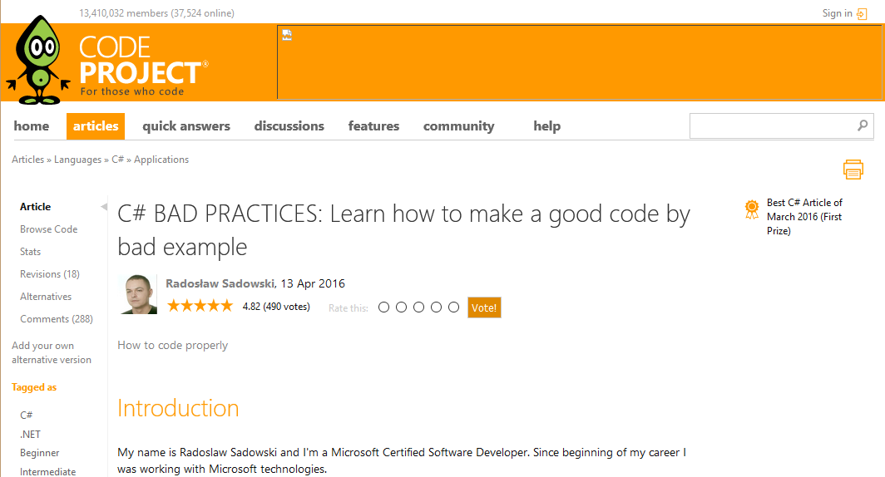
1.はじめに
以下のページでのソースコードの改善について紹介し、個人的に思たことについて述べたいと思います。
https://www.codeproject.com/Articles/1083348/Csharp-BAD-PRACTICES-Learn-how-to-make-a-good-code

Slide 4
2. 改善前のソースコードと問題点
public class Class1 {
public decimal Calculate(decimal amount, int type, int years) {
decimal result = 0;
decimal disc = (years > 5) ? (decimal)5 / 100 : (decimal)years / 100;
if (type == 1) {
result = amount;
} else if (type == 2) {
result = (amount - (0.1m * amount)) - disc * (amount - (0.1m * amount));
} else if (type == 3) {
result = (0.7m * amount) - disc * (0.7m * amount);
} else if (type == 4) {
result = (amount - (0.5m * amount)) - disc * (amount - (0.5m * amount));
}
return result;
}
}
1. クラス名などの名前が何の意味もないものになっている。
2. typeという引数が、マジックナンバーと比較されている。
3. 潜在的なバグ(誤ってｔype=0で呼び出すと0を返してしまう。)
4. 読めない。
5. 5、100、0.1m、0.7m、0.5mなどのマジックナンバーが存在している。
6. 同じような式が複数記述されている。
7. 一つのクラスが複数の責務を持ってしまっている。

Slide 5
3.ステップ8までのソースコード改善結果
1. クラス名、メソッド名、メソッドの仮引数、ローカル変数などを意味のあるものに修正。
public class DiscountManager {
public decimal ApplyDiscount(decimal price, AccountStatus accountStatus, int timeOfHavingAccountInYears) {
decimal priceAfterDiscount = 0;
switch (accountStatus) {
case AccountStatus.NotRegistered:
priceAfterDiscount = price;
break;
case AccountStatus.SimpleCustomer:
priceAfterDiscount = price.ApplyDiscountForAccountStatus(Constants.DISCOUNT_FOR_SIMPLE_CUSTOMERS);
break;
case AccountStatus.ValuableCustomer:
priceAfterDiscount = price.ApplyDiscountForAccountStatus(Constants.DISCOUNT_FOR_VALUABLE_CUSTOMERS);
break;
case AccountStatus.MostValuableCustomer:
priceAfterDiscount = price.ApplyDiscountForAccountStatus(Constants.DISCOUNT_FOR_MOST_VALUABLE_CUSTOMERS);
break;
default:
throw new NotImplementedException();
}
priceAfterDiscount = priceAfterDiscount.ApplyDiscountForTimeOfHavingAccount(timeOfHavingAccountInYears);
return priceAfterDiscount;
}
}
2. int型のtypeではなく、AccountStatusという列挙型を追加。
3. 未知のAccountStatusの場合は例外を投げるように修正。
4. 記述を整理。
5. MAXIMUM_DISCOUNT_FOR_LOYALITYなどの定数を定義
6. 計算式をまとめた。
7. 計算処理を、PriceExtensionsで行うようにした。
priceAfterDiscountというローカル変数の初期値が無意味。
public static class PriceExtensions {
public static decimal ApplyDiscountForAccountStatus(this decimal price, decimal discountSize) {
return price - (discountSize * price);
}
public static decimal ApplyDiscountForTimeOfHavingAccount(this decimal price, int timeOfHavingAccountInYears) {
decimal discountForLoyaltyInPercentage = (timeOfHavingAccountInYears > Constants.MAXIMUM_DISCOUNT_FOR_LOYALTY)
? (decimal)Constants.MAXIMUM_DISCOUNT_FOR_LOYALTY / 100
: (decimal)timeOfHavingAccountInYears / 100;
return price - (discountForLoyaltyInPercentage * price);
}
}
priceAfterDiscountというローカル変数に初期値を除いても、2回代入を行ってしまっている。
Pricetensionの内容は、別クラスに分けるほどのものではない。
これ以外に、列挙型AccountStatusと、定数を定義してあるだけのConstantsがありますが、省略。
Notes:
ステップ9では、Factoryパターン(顧客ステータスに応じた割引計算を行うだけのオブジェクトを生成する)を強引に導入するなど、悪乗りしているだけなので省略。

Slide 6
4.秋山の改善結果
public class DiscountManager {
public decimal Calculate(decimal amount, int type, int years) {
if (type == 1)
return amount;// 会員ではないので割引なし
// ステータスに応じた割引率
decimal ratio1;
switch (type) {
case 2:
ratio1 = 0.1m;
break;
case 3:
ratio1 = 0.3m;
break;
case 4:
ratio1 = 0.5m;
break;
default:
throw new NotSupportedException(type.ToString());
}
// 年数に応じた割引率
decimal ratio2 = Math.Min(years, 5) * 0.01m;
return amount * (1 - ratio1) * (1 - ratio2);
}
}

Slide 7
5.仕様書を書いてみる
割引
会員のランク、会員になってからの年数に応じ、以下の割引を行う。
割引後の価格 = 合計金額 * (1 - ランク割引率） * (1 - 年数割引率)
非会員の場合は割引はしない。
会員ランク | 割引率
シルバー | 10%
ゴールド | 30%
プラチナ | 50%
会員になってからの年数 | 割引率
0 | 0%
1 | 1%
2 | 2%
3 | 3%
4 | 4%
5～ | 5%

Slide 8
6.仕様書に基づいて実装した結果
public class DiscountManager {
public static decimal ApplyDiscount(decimal price, MemberRank memberRank, int years) {
if (memberRank == MemberRank.NonMember)
return price;
return price * (1 - _RankDiscountRatio(memberRank)) * (1 - _YearDiscountRatio(years));
}
static decimal _RankDiscountRatio(MemberRank rank) {
switch (rank) {
case MemberRank.Silver:
return 0.1m;
case MemberRank.Gold:
return 0.2m;
case MemberRank.Platinum:
return 0.3m;
default:
throw new NotSupportedException(rank.ToString());
}
}
static decimal _YearDiscountRatio(int years) {
return Math.Min(years, 5) * 0.01m;
}
}
public enum MemberRank {
NonMember,
Silver,
Gold,
Platinum
}

Slide 9
６. まとめ
ソースコードだけを見てリファクタリングをしているだけでは、微妙なレベルの改善しかできないどころか、むしろ改悪してしまうことがあると思います。
改善前のソースも、仕様書があればあのような実装になることはないはずです。

Slide 10


あ
あ
Copyright © 2012 Olympus Software Technology Corp. All rights reserved.

